Slide 1
中德電子材料股份有限公司 Taisil Electronic Materials Corp.

Slide 2
Introduction
中德電子材料股份有限公司為美商SunEdison Semiconductor Limited(SSL) (前MEMC)
在台之分公司。
SunEdison Semiconductor於日本、韓國、義大利及馬來西亞，均有工廠據點。
本公司為美商休斯電子材料 (MEMC)在國內設立第一家高科技八吋IC矽晶圓生產公司，於2014年
6月更名為SunedisonSemiconductor。
本公司以最先進的技術進行長晶、切割、拋光乃至磊晶等一貫作業製程，產出的矽晶圓不僅適用
當前積體電路製造標準，亦符合下一代深次微米製程技術之品質要求。
《天下雜誌 No. 547》報導：2014年2000大，中德電子名列第289名，稅後純益第100名，
獲利率第93名。
《天下雜誌 No. 572》報導：2015年2000大，中德電子名列第291名，稅後純益第125名，
獲利率第148名。
《美國商業週刊》報導：MEMC名列世界前100大科技業的第39名。

Slide 3
SunEdison SEMI Manufacturing Locations

Slide 4
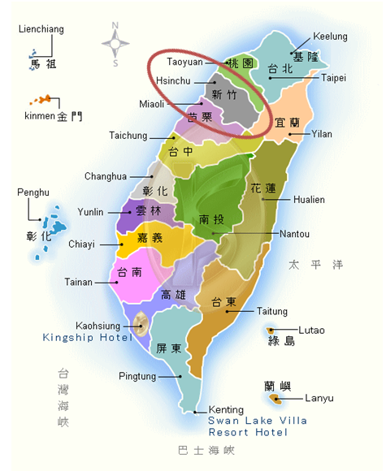
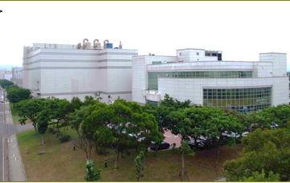
Taisil’s Location
Add: No.2, Creation Road1, Hsinchu Science Park, Taiwan, R.O.C.
新竹科學園區研新一路2號

Slide 5
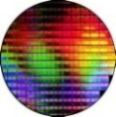
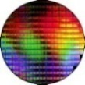
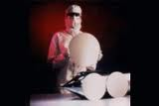
Taisil Key Milestone
Taisil’s History
1994 May
JVA signed
1997 Sep
1st Epi wafer
2004 Feb
MEMC acquire the full
ownership of Taisil
1996
Feb 1st 200mm ingot
May 1st polished wafer
2005 Aug
300mm Start Up
2009 Oct
Crystal Pulling
Expansion
2014
Mar. 300 Epi Expansion
Dec. R&D Puller Expansion
Page 5

Slide 6
Taisil Key Milestone
Qualifications for Quality、ESH & EICC
2003 Jan
ISO/TS 16949 Certified
2000 Apr
QS 9000 Certified
2005 Nov
ISO/TS 16949 Renewal
1996 Nov
ISO 9002 Certified
2002 Mar
ISO 14001 Certified
2006 May
ISO 14001 Re-certified
2014 Jan
ISO & OHSAS Re-certified
2012 Sep
Application for EICC Membership
2008
May ISO 14001 Re-certified
Jun OHSAS 18001 Certified
Nov ISO/TS 16949 Renewal
2011
Jan ISO 14001 & OHSAS 18001 Re-certified
Sep Pass EICC Validated Audit
Nov ISO/TS 16949 Renewal

Slide 7
Taisil Key Milestone
Awards Received from Customer
2000 Jul
Outstanding Silicon Supplier
Award from UMC certified
for 3 years.
2002
Apr Receive “Ship to Stock”
Certificate from TSMC
Sep Best Silicon Supplier
Award from TSMC
2013 Dec
Best Silicon Supplier
Award from TSMC
2009 Nov
Best Silicon Supplier
Award from TSMC
2010 Jan
Inotera Outstanding
Supplier Award
2012 Nov
Best Silicon Supplier
Award from TSMC
Page 7

Slide 8
Customers
台積電
三星
世界先進
聯電
英特爾
旺宏
華邦
力晶
瑞晶
東芝
南亞

Slide 9
Welfare
完善的健康保險制度
員工旅遊
每年免費定期健康檢查及專業醫護人員健康諮詢
豐富的社團活動及特約廠商
免費員工停車場
提供完整在職教育訓練
婚、喪、喜慶、生育及住院傷殘等福利金
設有員工餐廳並享有餐費補助

Slide 10
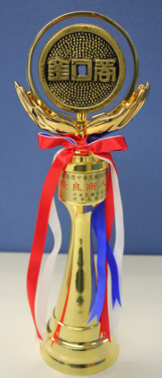
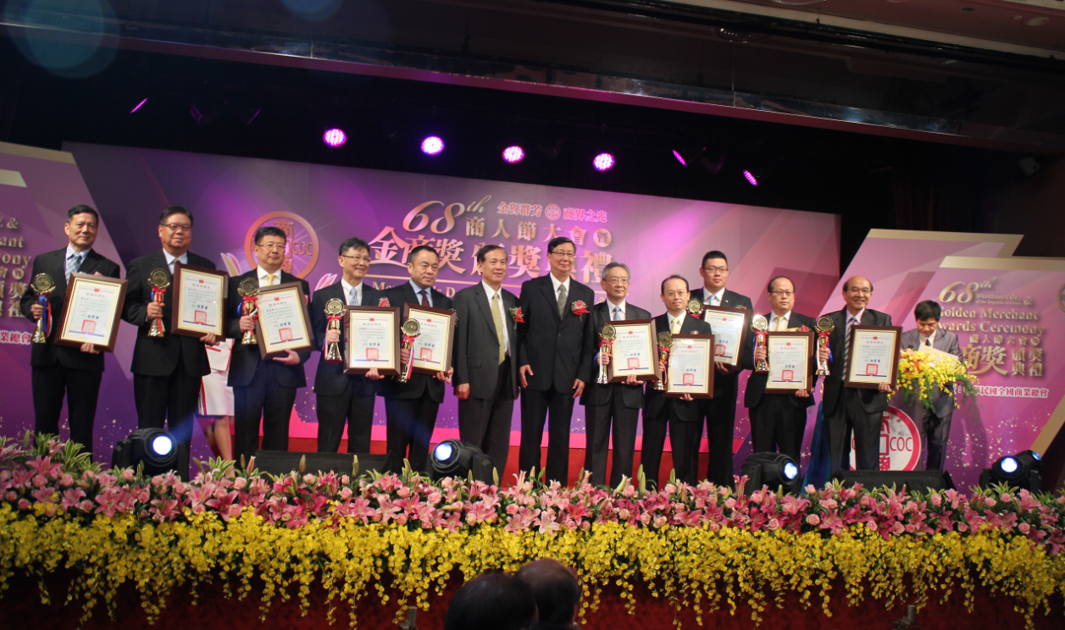
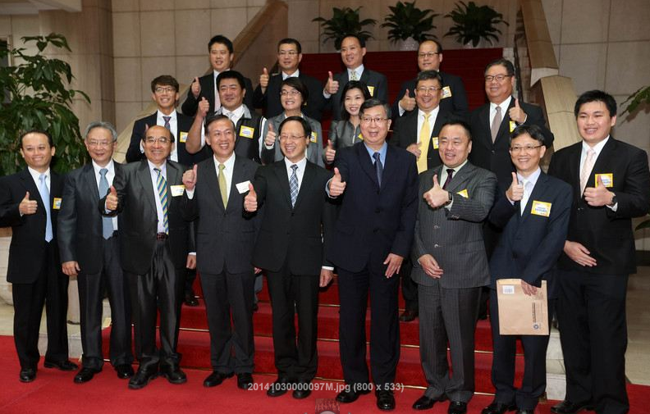
Taisil’s Award
2014年10月薛總經理獲頒商業總會金商獎

Slide 11
Recruiting─2016 RD Substitute Services
【2016研發替代役】研發工程師
工作內容：從事有關矽晶圓研發製程相關工作
科系要求：材料工程或化學工程系所
需求人數：3人

Slide 12
Recruiting─2016 RD Substitute Services
【2016研發替代役】製程工程師
工作內容：
1.負責主持及領導製程改善與研發專案。 2.每日產品良率之監控、分析與改善。 3.支援製程中之生產/設備/耗材等問題。 4.支援產品生產率與生產週期之改善與每週生產良率之
監控、分析、改善與報告。
科系要求：材料工程或化學工程系所
需求人數：7人

Slide 13
Contact window
104人力銀行搜尋「中德電子」
中德電子 人力資源處 張小姐 及 何小姐
03-5783131#1300/1221
Chloe.chang@sunedisonsemi.com

